Slide 1
Algorithmen und Datenstrukturen
Prof. Dr. Ralf Möller
Universität zu Lübeck
Institut für Informationssysteme
Magnus Bender (Übungen)
sowie viele Tutoren

Slide 2

Allgemeine Lernziele Vorlesung
Einem Vortragenden zuhören zu lernen,
… der über ein nicht ganz triviales Thema referiert
Dem Vortragenden beim Vortrag gedanklich folgen können
Vorbereitung für das selbständige Erarbeiten der Inhalte
Erarbeitung durch
Nacharbeitung der Präsentationen
Lösen von Übungsaufgaben
Diskussion in Übungsgruppe

Slide 3
Teilnehmerkreis und Voraussetzungen
Studiengänge
Bachelor Informatik
Bachelor IT-Sicherheit
Bachelor Mathematik in Medizin und Lebenswissenschaften
Bachelor Medieninformatik
Bachelor Medizinische Informatik
Bachelor Medizinische Ingenieurwissenschaft
Bachelor Robotik und Autonome Systeme
Vorausgesetzte Kenntnisse
Einführung in die Programmierung
Übliche Lernfähigkeit und Aufnahmebereitschaft aus dem 2. Fachsemester
Es sind manchmal Studierende aus anderen Studiengängen und höheren Fachsemestern dabei

Slide 4
Organisatorisches: Übungen
Start: Siehe Moodle
Übungen: Verschiedene Gruppen, Anmeldung über Moodle
Übungsaufgaben stehen jeweils kurz nach der Vorlesung am Freitag über Moodle bereit
Besprechung erfolgt in der Übung, Präsenzaufgaben in der Übung helfen bei der Lösungen der Aufgaben
Aufgaben sollen in einer 2-er Gruppe bearbeitet werden
Abgabe der Lösungen erfolgt bis Donnerstag in der jeweils folgenden Woche nach Ausgabe bis 16 Uhr über Moodle

Slide 5
Prüfungsvorleistungen
Sie müssen durch Abgabe von Lösungen für Übungsaufgaben 160 von 240 möglichen Punkten erzielen (ca. 67%), um zur Prüfung zugelassen zu werden
Bei Programmieraufgaben ist nur Julia als Programmiersprache zugelassen
In der Vorlesung werden ggf. Quizfragen gestellt, die Sie beantworten können (über Moodle oder Zettel)
Richtige Antworten bringen ihnen Bonuspunkte, mit denen Sie leichter über 160 Punkte kommen können (siehe Punkt 1)
Näheres hierzu wird noch bekanntgegeben
Mit einer Midterm-Programmieraufgabe können Sie weitere Bonuspunkte erwerben
Näheres hierzu wird noch bekanntgegeben

Slide 6
Präsentationen der Vorlesungen
Auf der Moodle-Seite zum Kurs finden Sie rechtzeitig vor der jeweiligen Vorlesung die von mir für die Vorlesung verwendeten Präsentationen zum Herunterladen
Da Animationen eine Rolle spielen, laden Sie bitte die jweilige pptx-Version herunter
Pdf dient nur zu groben Orientierung
Im Pdf können Überlappungen vorkommen …
… und Animationen sind nicht sichtbar

Slide 7


Danksagungen in Präsentationen
Kein Dozent erfindet alles selbst neu
Es wäre dumm, sich nicht von guten Präsentationen inspirieren zu lassen (und was gut ist, beurteilt jemand der ihr gesamtes Studium überblickt)
Danksagungen und Zitierungen auf Präsentationen gehören zur guten wissenschaftlichen Praxis
Wenn ein Dozent das nicht macht, …

Slide 8



Das „Skript“
Die Zuordnung der Kapitel zu der Vorlesung ist leicht
¾ kommt auch dran
Der Rest kommt in den nächsten Semestern dran

Slide 9

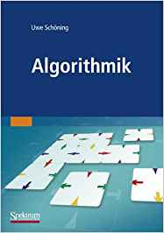

Zusätzlich empfohlene Literatur

Slide 10
Spezielle Lernziele in diesem Kurs
Weg vom Problem zum Algorithmus gehen können
Auswahl eines Algorithmus aus Alternativen unter Bezugnahme auf vorliegende Daten und deren Struktur
Entwicklung eines Algorithmus mitsamt geeigneter Datenstrukturen (Terminierung, Korrektheit, ...)
Analyse von Algorithmen durchführen
Anwachsen der Laufzeit bei Vergrößerung der Eingabe
Erste Schritte in Bezug auf die Analyse von Problemen gehen können
Ja, Probleme sind etwas anderes als Algorithmen!
Probleme können in gewisser Weise „schwer“ sein
Prüfung, ob Algorithmus optimal

Slide 11

Beispielproblem: Summe der Elemente eines Feldes A[1..n] bestimmen
Algorithmus?
n
summe(A) =
Programm :
function summe(A) s = 0
for i = 1:length(A) s = s + A[i] end
return s end
Aufwand?
Wenn A n Elemente hat, n Schritte!
Der Aufwand wird linear genannt
∑ A[i]
i=1

Slide 12
Spezialisierung des Problems
Vorwissen: A[i] = i
Das Problem wird sehr viel einfacher!

Slide 13
Ausnutzen der Einschränkung
1 2 3 … 49 50 51 52 … 98 99 100
Summe jedes Paares: 101
50 Paare:
101 * 50 = 5050
Programm: function summe(A) n = length(A) return (n+1)*(n/2) end
Nach Carl Friedrich Gauß (ca. 1786)
Aufwand?
Konstant, d.h. hängt (idealisiert!) nicht von n ab
Entwurfsmuster: Ein-Schritt-Berechnung (konstanter Aufwand)

Slide 14
Das erste Problem: Summe der Elemente
Gegeben: A[1..n] : N
Feld (Array) A von n Zahlen aus N (natürliche Zahlen)
Gesucht:
Transformation S auf A, so dass gilt:
s = 𝚺_{i∈{1,...,n}} A[i]
Also: Gesucht ist ein Verfahren S, so dass { P } S { Q } gilt (Notation nach Hoare)
Vorbedingung P: true (keine Einschränkung)
Nachbedingung Q: s = 𝚺_{i∈{1,...,n}} A[i]
C.A.R. Hoare, An axiomatic basis for computer programming. Communications of the ACM, Vol. 12, S. 567 - 583, 1969

Slide 15
Das zweite Problem: Summe der Elemente
Gegeben: A[1..n] : N
Feld (Array) A von n Zahlen aus N (natürliche Zahlen)
Gesucht:
Transformation S von A, so dass gilt:
s = 𝚺_{i∈{1,...,n}} A[i]
Also: Gesucht ist ein Verfahren S, so dass { P } S { Q } gilt (Notation nach Hoare)
Vorbedingung P: ∀ i ∈ {1…n}: A[i] = i
Nachbedingung Q: s = 𝚺_{i∈{1,...,n}} A[i]
C.A.R. Hoare, An axiomatic basis for computer programming. Communications of the ACM, Vol. 12, S. 567 - 583, 1969

Slide 16

Programmiersprache
Programmcode auf den Präsentationen ist in Julia geschrieben
Sollte intuitiv verständlich sein
Algorithmen von den Präsentationen können ausgeführt werden
Funktionsweise gut nachzuvollziehen durch schrittweises Ausführen und Debuggen
Zip-Datei mit Programmcode von den Folien im Moodle
Einführung in Julia heute als Teil der Vorlesung

Slide 17
Algorithmen und Datenstrukturen
Prof. Dr. Ralf Möller
Universität zu Lübeck
Institut für Informationssysteme
Magnus Bender (Übungen)
sowie viele Tutoren

Slide 18
Ein neues Problem: In-situ-Sortierproblem
Gegeben: A[1..n] : N
Feld (Array) A von n Zahlen aus N (natürliche Zahlen)
Gesucht:
Transformation S von A, so dass gilt: ∀1≤i<j≤n: A[i] ≤ A[j]
Nebenbedingung: Es wird intern kein weiteres Feld gleicher (oder auch nur fast gleicher Größe) verwendet
Also: Gesucht ist ein Verfahren S, so dass { P } S { Q } gilt (Notation nach Hoare)
Vorbedingung P: true (keine Einschränkung)
Nachbedingung Q: ∀1≤i<j≤n: A[i] ≤ A[j]
Nebenbedingung: nur „konstant“ viel zusätzlicher Speicher (feste Anzahl von Hilfsvariablen), nur Vergleiche erlaubt
C.A.R. Hoare, An axiomatic basis for computer programming. Communications of the ACM, Vol. 12, S. 567 - 583, 1969

Slide 19
In-situ-Sortieren: Problemanalyse
Felder erlauben wahlfreien Zugriff auf Elemente
Zugriffszeit für ein Feld konstant (d.h. sie hängt nicht vom Indexwert ab)
Idealisierende Annahme (gilt nicht für moderne Computer)
Es gibt keine Aussage darüber, ob die Feldinhalte schon sortiert sind, eine willkürliche Reihenfolge haben, oder umgekehrt sortiert sind
Vielleicht lassen sich solche „erwarteten Eingaben“ aber in der Praxis feststellen
Aufwand das Problem zu lösen: Man kann leicht sehen, dass jedes Element „falsch positioniert“ sein kann
Mindestaufwand im allgemeinen Fall: n Bewegungen
Maximalaufwand in Abhängigkeit von n?

Slide 20
Aufwand zur Lösung eines Problems
Gegeben ein Problem (hier: In-situ-Sortierproblem)
Damit verbundene Fragen:
Wie „langsam“ muss ein Algorithmus sein, damit alle möglichen Probleminstanzen korrekt gelöst werden?
Oder: Wenn wir schon einen Algorithmus haben, können wir noch einen „substantiell besseren“ finden? Was müssen wir investieren?
Jede Eingabe A stellt eine Probleminstanz dar
Notwendiger Aufwand in Abhängigkeit von der Größe der Eingabe heißt Komplexität eines Problems
Anzahl der notwendigen Verarbeitungsschritte in Abhängigkeit der Größe der Eingabe (hier: Anzahl der Elemente des Feldes A)
Komplexität durch jeweils „schlimmste“ Probleminstanz bestimmt
Einzelne Probleminstanzen können evtl. weniger Schritte benötigen

Slide 21
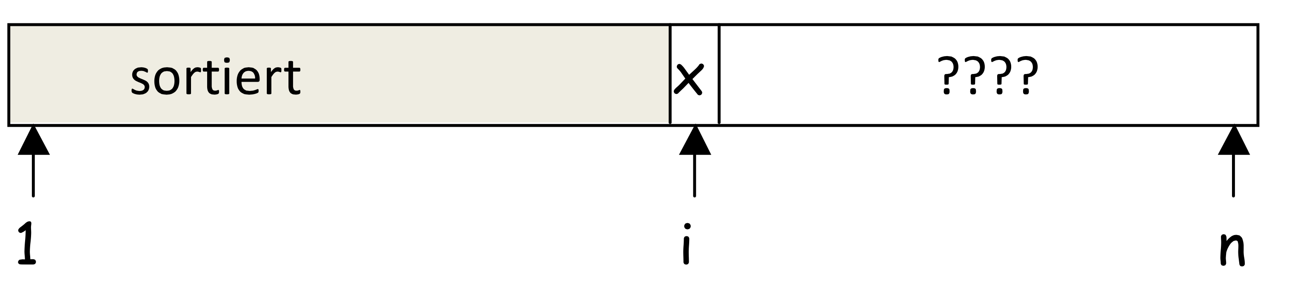
Beispiel 2: Sortierung
Gegeben: A = [4, 7, 3, 5, 9, 1]
Gesucht: In-situ-Sortierverfahren (aufsteigend)
Aufgabe: Entwickle “Idee”
A
function insertion_sort(A)
for j = 2:length(A)
key = A[j]
# insert A[j] into the sorted sequence A[1..j − 1]
i = j - 1
while i > 0 && A[i] > key
A[i + 1] = A[i]
i = i - 1
end
A[i + 1] = key
end
end
j

Slide 22
Entwurfsmuster / Entwurfsverfahren
Schrittweise Berechnung
Beispiel: Bestimmung der Summe eines Feldes durch Aufsummierung von Feldelementen
Ein-Schritt-Berechnng
Beispiel: Bestimmung der Summe eines Feldes ohne die Feldelemente selbst zu betrachten (geht nur unter Annahmen)
Verkleinerungsprinzip
Beispiel: Sortierung eines Feldes
Unsortierter Teil wird immer kleiner, letztlich leer
Umgekehrt: Sortierter Teil wird immer größer, umfasst am Ende alles → Sortierung erreicht

Slide 23
Laufzeitanalyse
Laufzeit als Funktion der Eingabegröße
Verbrauch an Ressourcen: Zeit, Speicher, Bandbreite, Prozessoranzahl, ...
Laufzeit bezogen auf serielle Maschinen mit wahlfreiem Speicherzugriff
von Neumann-Architektur ...
... und Speicherzugriffszeit als konstant angenommen
Laufzeit kann von der Art der Eingabe abhängen (bester Fall, typischer Fall, schlechtester Fall)
Meistens: schlechtester Fall betrachtet

Slide 24
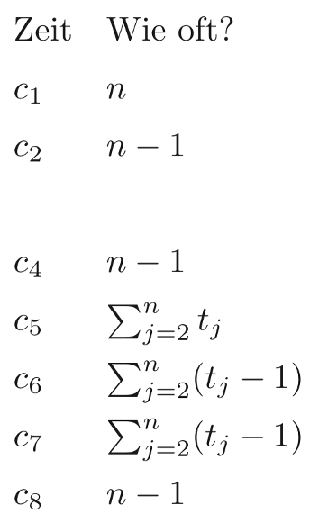
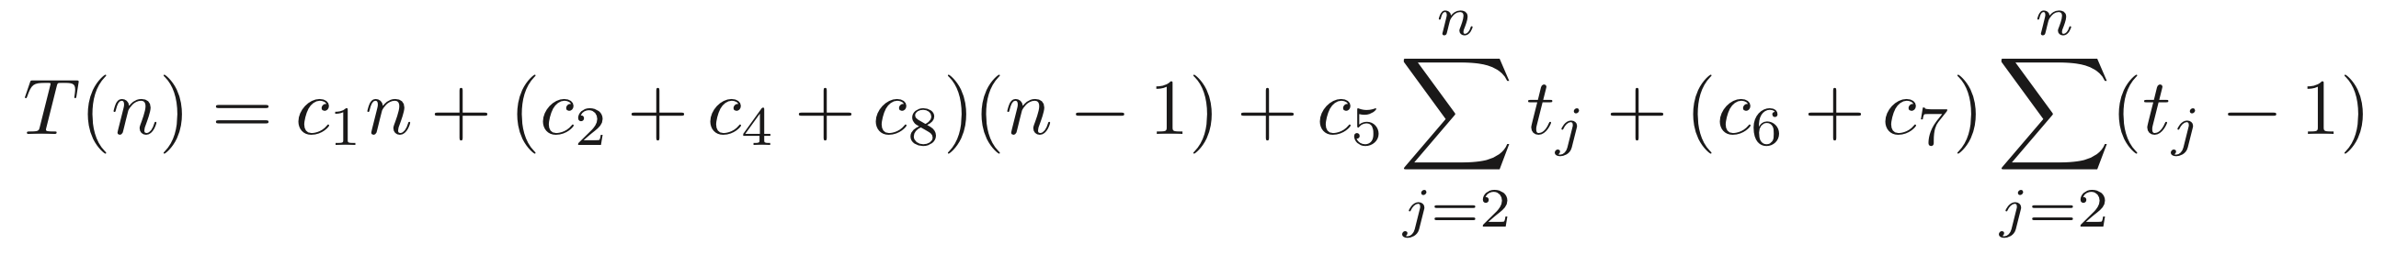
Aufwand für Zuweisung, Berechnung, Vergleich?
function insertion_sort(A)
1: for j = 2:length(A)
2: key = A[j]
3: # insert A[j] in A[1..j − 1]
4: i = j - 1
5: while i > 0 && A[i] > key
6: A[i + 1] = A[i]
7: i = i - 1
end
8: A[i + 1] = key
end
end

Slide 25
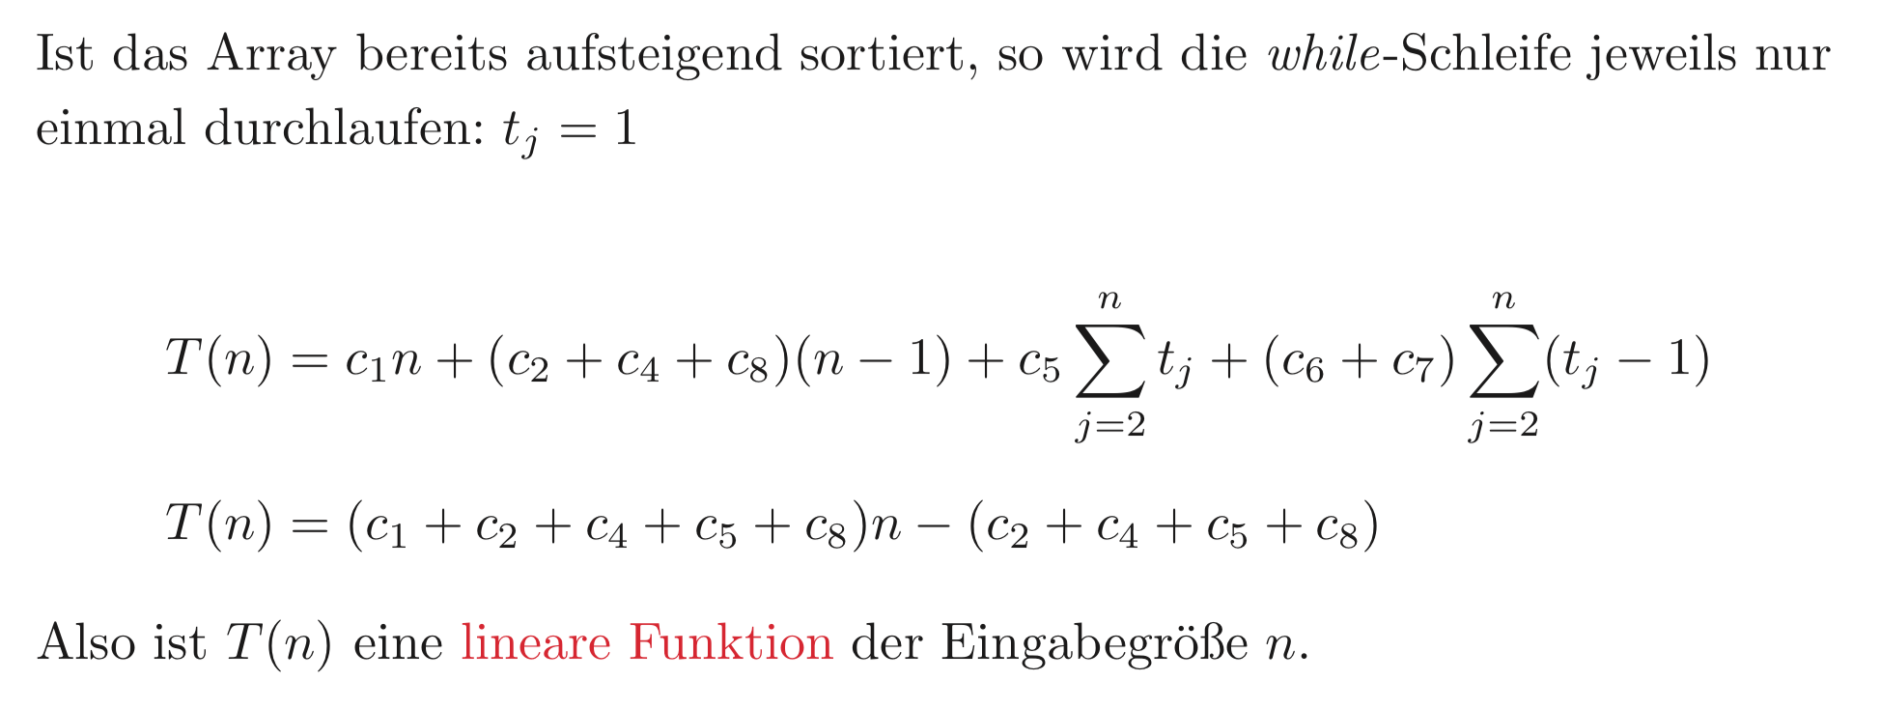
Bester Fall: Feld ist aufsteigend sortiert

Slide 26
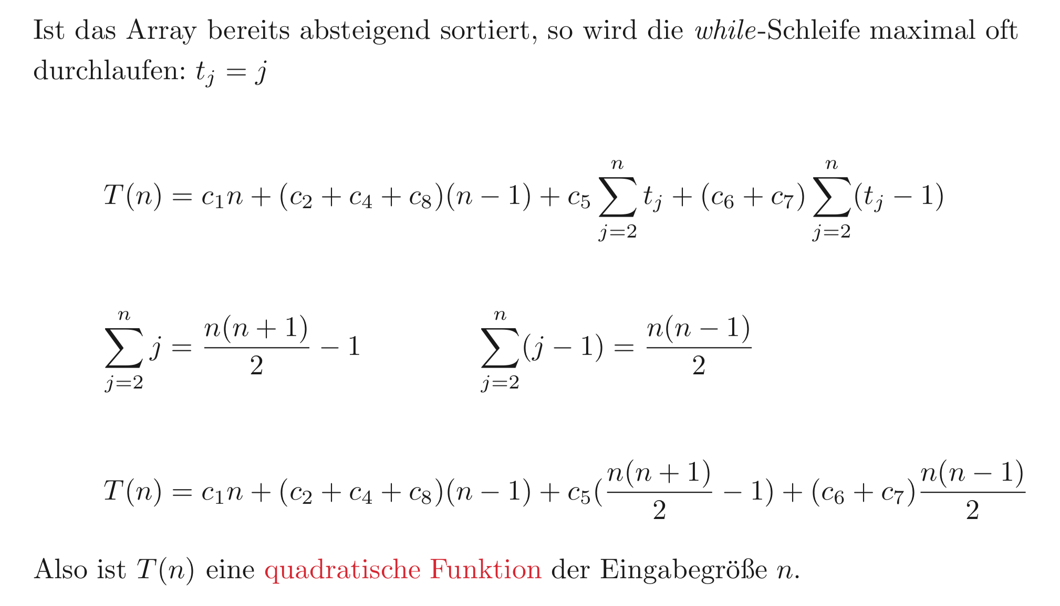
Schlechtester Fall: Feld ist absteigend sortiert

Slide 27
Schlechtester Fall: Feld ist absteigend sortiert
T(n) = c₀ n² + …

Slide 28
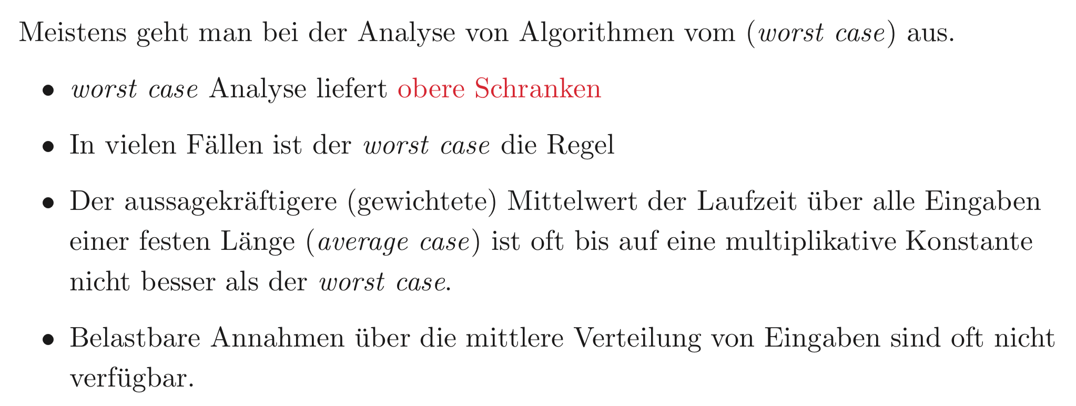
Schlimmster vs. typischer Fall

Slide 29
Eine andere “Idee” für Sortieren
Gegeben: a = [4, 7, 3, 5, 9, 1]
Gesucht: In-situ-Sortierverfahren
A
function selection_sort(A)
for i = 1:length(A)
min = i
for j = (i + 1):length(A)
if A[j] < A[min] # find the minimum in the unsorted part
min = j
end
end
x = A[i] # swap the found minimum into sorted part
A[i] = A[min]
A[min] = x
end
end

Slide 30
Sortieren durch Auswählen (Selection-Sort)
Gleiches Entwurfsmuster: Verkleinerungsprinzip
Aufwand im schlechtesten Fall?
T(n) = c₁n² + …
Aufwand im besten Fall?
T(n) = c₂n² + …
Sortieren durch Auswählen scheint also noch schlechter zu sein als Sortieren durch Einfügen !
Kann sich jemand eine Situation vorstellen, in der man trotzdem zu Sortieren durch Auswählen greift?
Was passiert, wenn die Elemente sehr groß sind?
Verschiebungen sind aufwendig
A

Slide 31
Vergleich der beiden Algorithmen
Anzahl Vergleiche?
Anzahl Zuweisungen?
Berechnungen?
Was passiert, wenn die Eingabe immer weiter wächst?
n ⟼ ∞
Asymptotische Komplexität eines Algorithmus
Die Konstanten c_{i} sind nicht dominierend
Lohnt es sich, die Konstanten zu bestimmen?
Sind die beiden Algorithmen substantiell verschieden?

Slide 32
Sorting
A
function insertion_sort(A)
for j = 2:length(A)
key = A[j]
# insert A[j] into the sorted sequence A[1..j − 1]
i = j - 1
while i > 0 && A[i] > key
A[i + 1] = A[i]
i = i - 1
end
A[i + 1] = key
end
end
Algorithmen vergleichbar?
Ja, bezüglich der asymptotischen Komplexität der Algorithmen
function selection_sort(A)
for i = 1:length(A)
min = i
for j = (i + 1):length(A)
if A[j] < A[min] # find the minimum in the unsorted part
min = j
end
end
x = A[i] # swap the found minimum into sorted part
A[i] = A[min]
A[min] = x
end
end

Slide 33
Quadratischer Aufwand
Algorithmus 1: g₁(n) = b₁ ₊ c₁ * n²
Algorithmus 2: g₂(n) = b₂ ₊ c₂ * n²
g₂
c n²
g₁
Laufzeit
n
n₀

Slide 34
Oberer „Deckel“: O-Notation
Charakterisierung von Algorithmen durch Menge von Funktionen
Sei f(n) = n²
g₁ ∈ O(n²)
g₂ ∈ O(n²)
g₁ und g₂ sind „von der gleichen Art“
O( f(n) ) definiert „Klasse“ von Funktionen
Erstmals vom deutschen Zahlentheoretiker Paul Bachmann in der 1894 erschienenen zweiten Auflage seines Buchs Analytische Zahlentheorie verwendet. Verwendet auch vom deutschen Zahlentheoretiker Edmund Landauer, daher auch Landau-Notation genannt (1909) [Wikipedia 2015]
In der Informatik populär gemacht durch Donald Knuth, In: The Art of Computer Programming: Fundamental Algorithms, Addison-Wesley, 1968

Slide 35
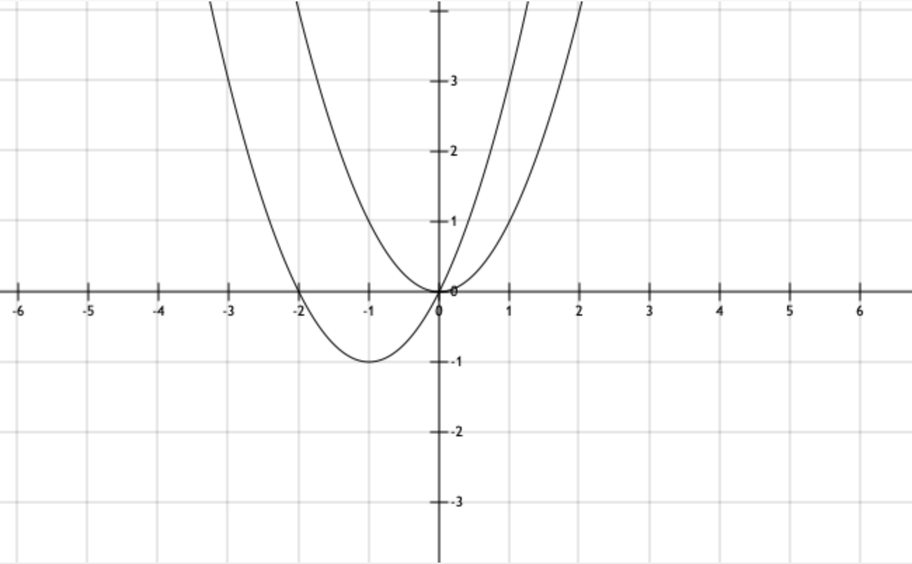
O-Notation: O(n²) = O(n² + 2n)

Slide 36
O-Notation
Quadratischer Aufwand: O(n²)
Linearer Aufwand: O(n)
Konstanter Aufwand: O(1)

Slide 37
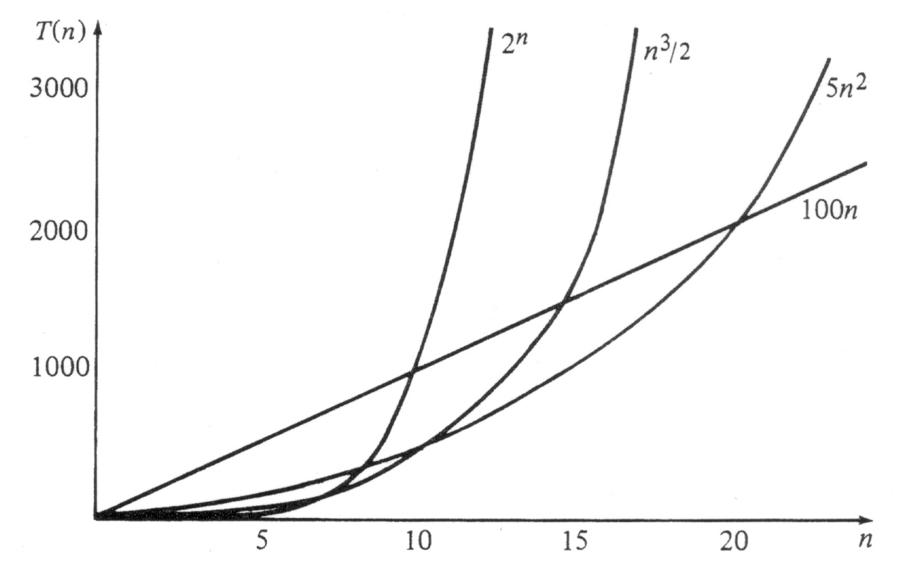
Laufzeiten

Slide 38
Zusammenfassung: Entwurfsmuster
In dieser Vorlesungseinheit:
Schrittweise Berechnung
Ein-Schritt-Berechnung
Verkleinerungsprinzip
Analyse der Laufzeit: O-Notation
Nächste Vorlesung
Entwurfsmuster Teile und Herrsche

